Slide 1
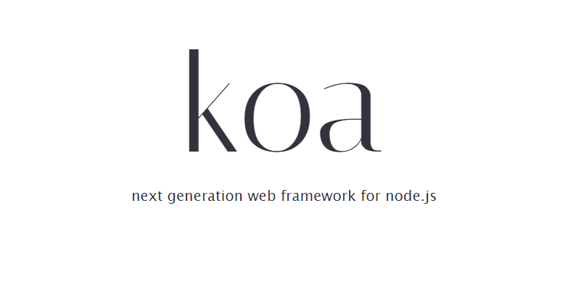

Slide 2
Что такое koa?
Веб-инфраструктура следующего поколения для node.js
Фреймворк написанный командой express
Использует ES6 генераторы вместо обратных вызовов / асинхронные функции
Основан на middleware

Slide 3
Function*
yield

Slide 4
Генераторы
Написание синхронного кода
Написание приостанавливаемых функций
Написание комплексных итераторов

Slide 5
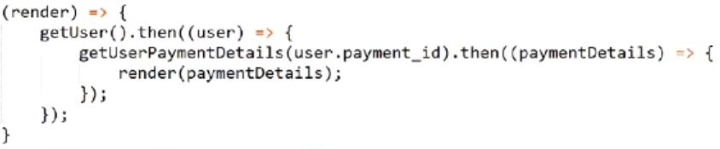
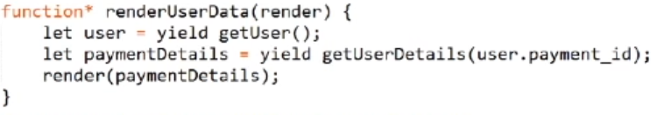
Генераторы
Реализация с использованием Promise
Реализация с использованием генераторов

Slide 6
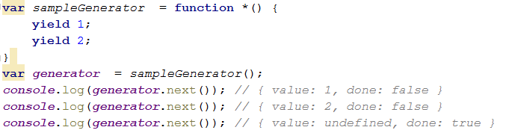
koa - Generator

Slide 7
Генераторы - next()
Может принимать в качестве аргумента значение, что будет проброшено в генератор
Возвращаемое значение – объект с двумя ключами
value – часть выражения получаемая из генератора
done – булево состояние генератора

Slide 8
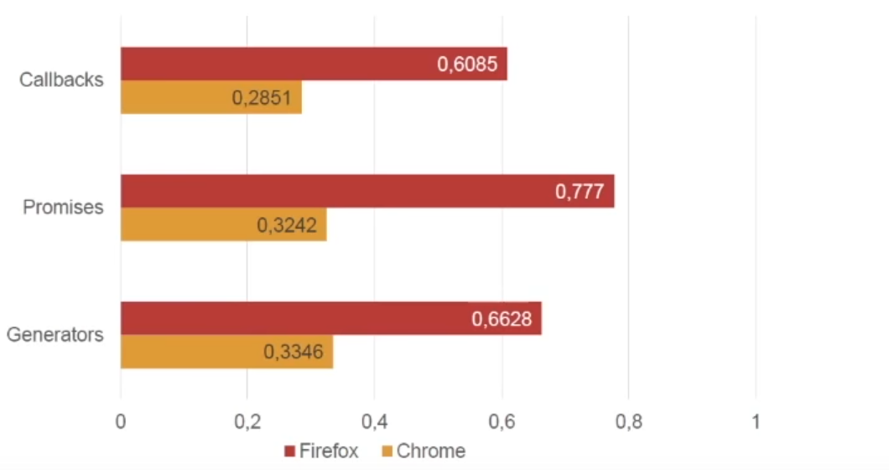
Генераторы
Производительность

Slide 9
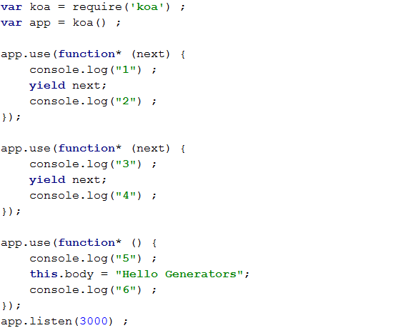
Генераторы

Slide 10


Slide 11
Генераторы: redux-saga
Библиотека
На генераторах
Пишем синхронный код

Slide 12
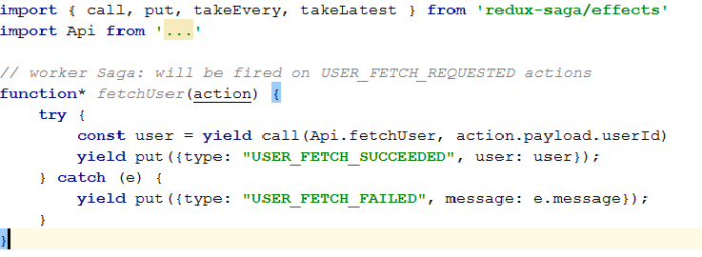
redux-saga

Slide 13


Koa website/reference - http://koajs.com
Koa on Github - https://github.com/koajs/koa
Koa Wiki - https://github.com/koajs/wiki

Slide 14
Установка
npm install koa

Slide 15
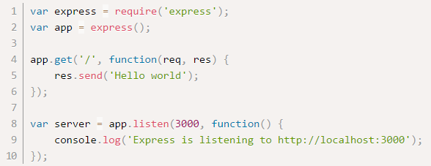
Hello World - Express

Slide 16
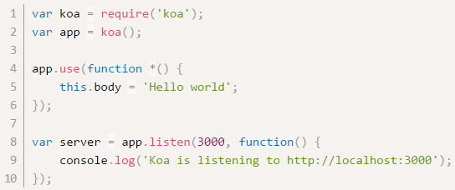
Hello World - koa
Теперь ваши req и res находятся в this

Slide 17
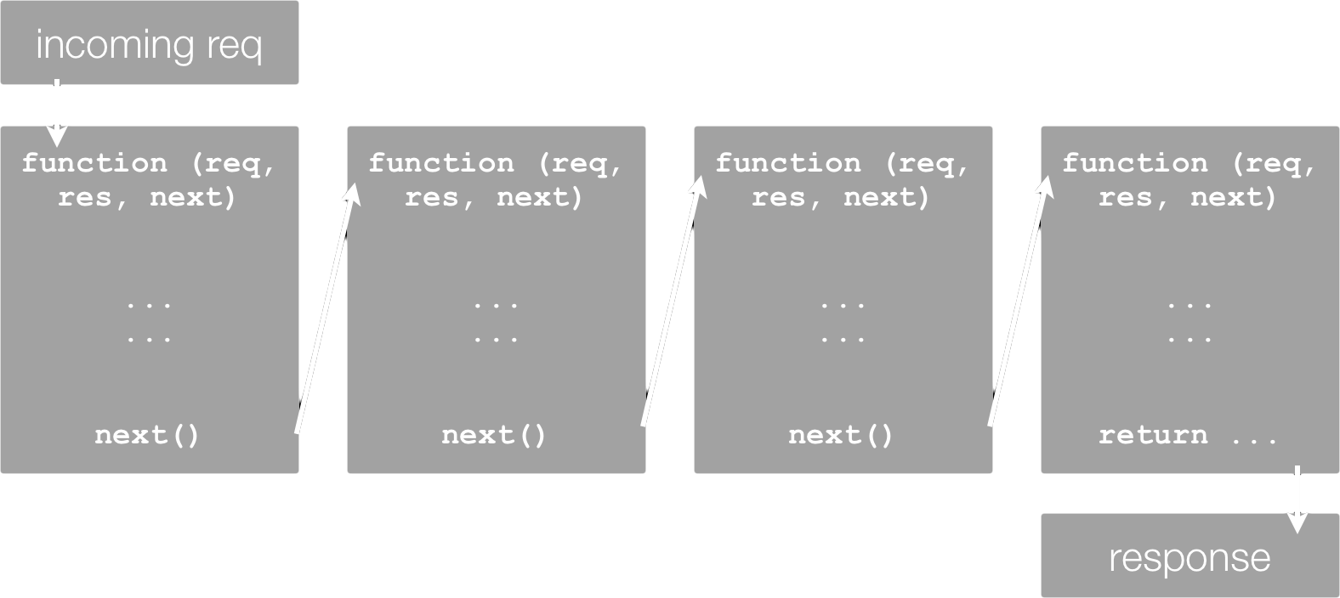
Express Way

Slide 18
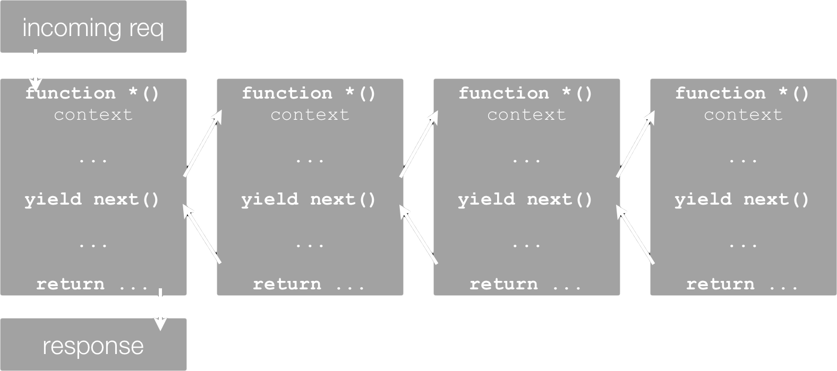
Koa Way

Slide 19
koa - преимущества
Модульность и легковесность
Возможность писать более понятный код
Возможность писать меньше кода
Высокая активность сообщества

Slide 20
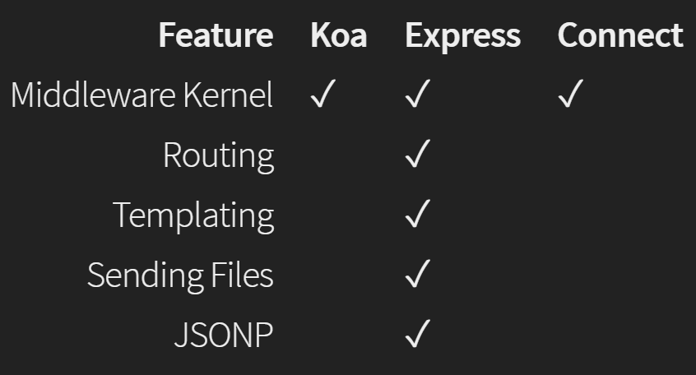
koa - преимущества

Slide 21


Slide 22
Middleware
File serving (static files)
Routing (URLs)
Templates/views
Sessions
Logging

Slide 23
Пишем Middleware

Slide 24
Other Middleware
Authentication – koa-passport
Web Tokens – koa-jwt
Body parsing – koa-bodyparse
Routing – koa-route
Static – koa-send
…

Slide 25
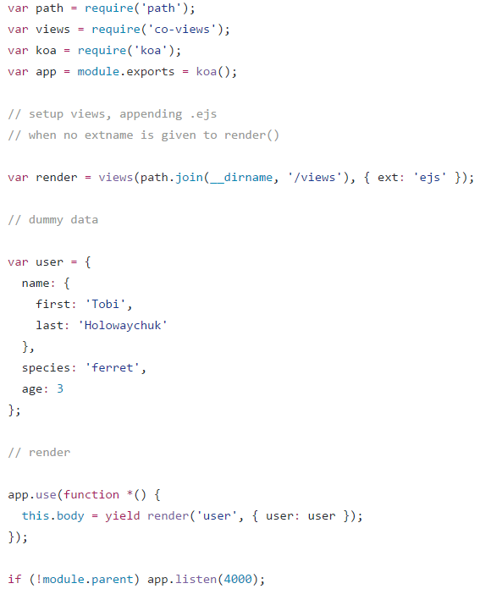

Slide 26
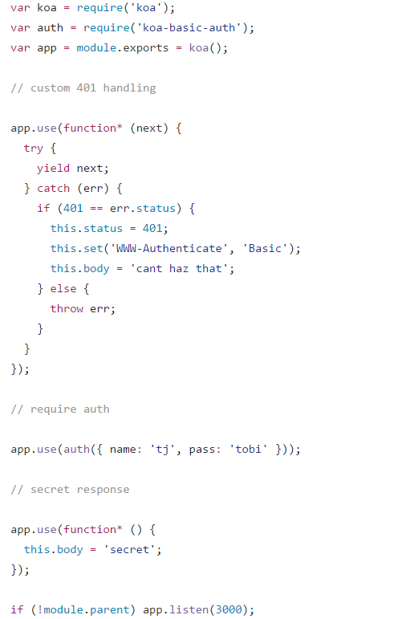

Slide 27
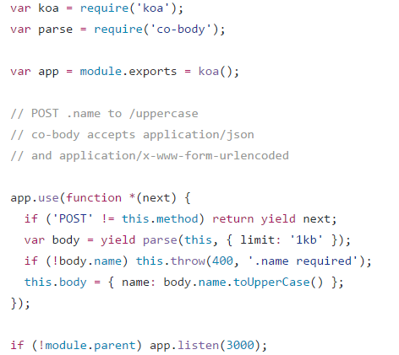

Slide 28
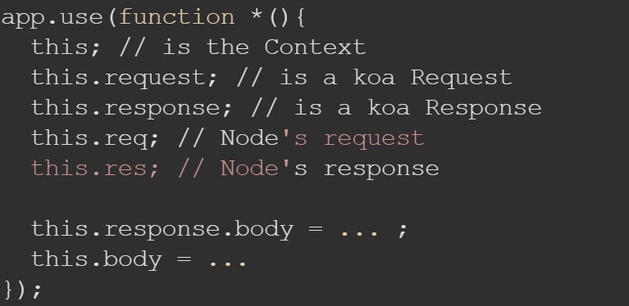
Koa - context

Slide 29
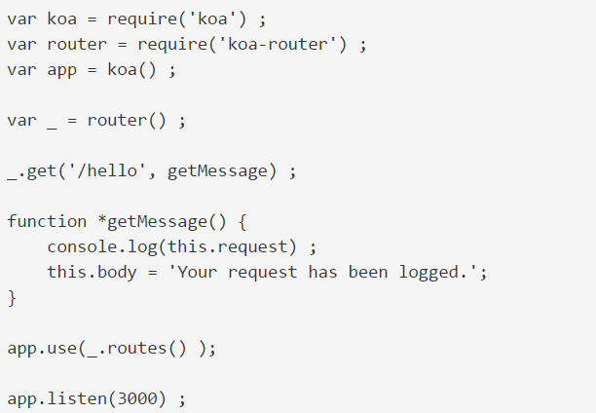
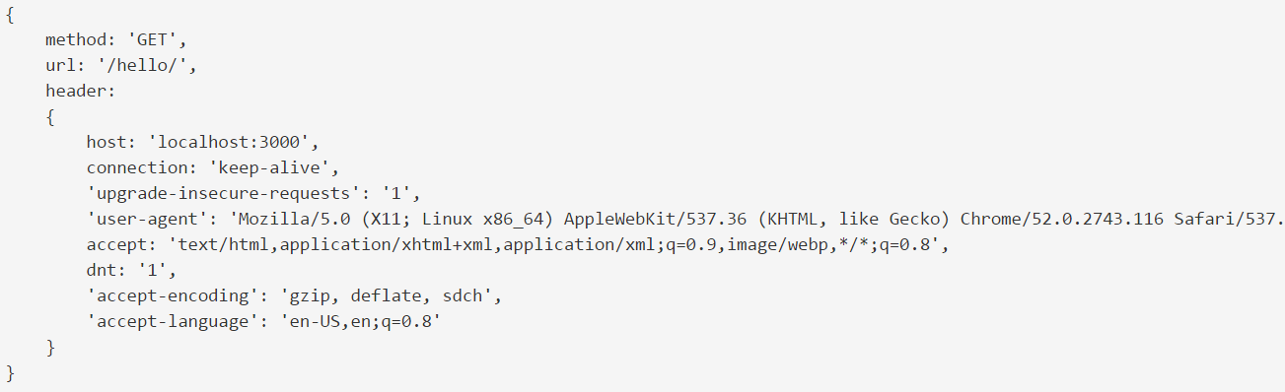
this.request

Slide 30
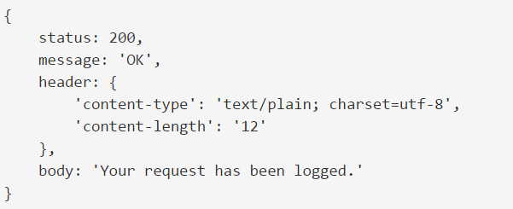
this.response

Slide 31
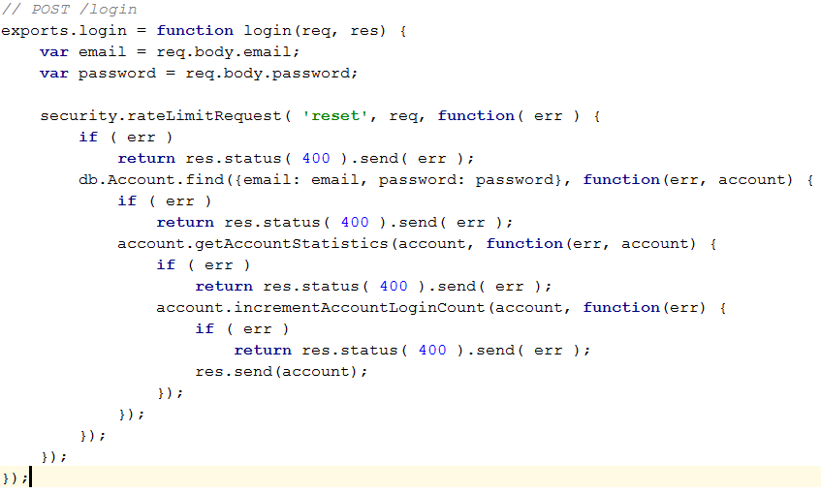
Callback Hell

Slide 32
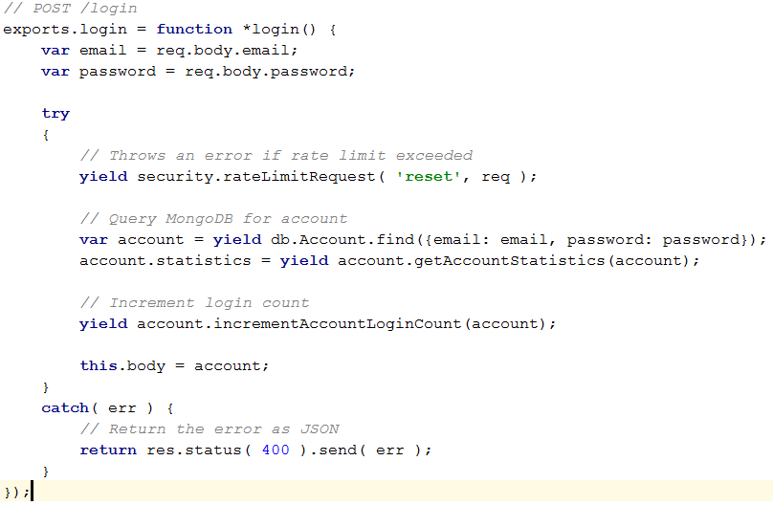
ES6 Generators

Slide 33
Koa 2
новое поколение фреймворка нового поколения?

Slide 34
Koa 2 – Async functions
Async – Promise
Await – Promise

Slide 35
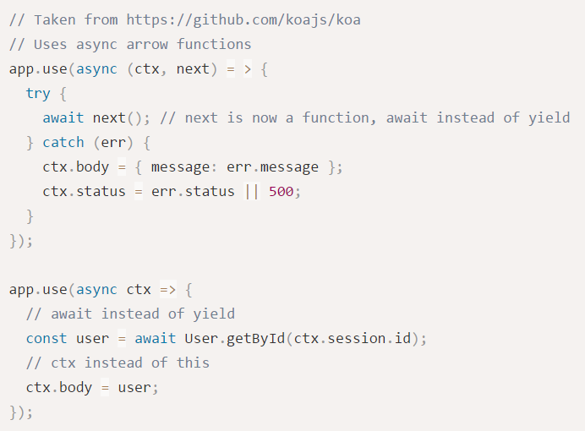
Koa 2 – async/await

Slide 36
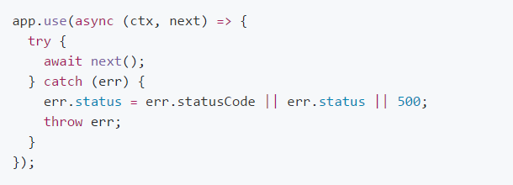
Error Handling

Slide 37

Подведём итоги

